Slide 1
Реализация приоритетных направлений дополнительного образования физкультурно-спортивной направленности в Оренбургской области
Жерко Нина Ивановна, заместитель директора государственного бюджетного учреждения дополнительного образования «Оренбургская областная детско-юношеская спортивная школа»

Slide 2
Межведомственный совет по внедрению и реализации Целевой модели развития региональных систем дополнительного образования детей
1
Региональный модельный центр
2
Региональные ресурсные центры
3
Муниципальные опорные центры

Slide 3
Оренбургская областная детско-юношеская спортивная школа - региональный ресурсный центр
Реализация Концепции преподавания предметной области «Физическая культура» | Развитие школьного спорта | Развитие детско-юношеского спорта
-деятельность областной Ассоциации учителей физической культуры; -создание экспертного совета по экспертизе региональной рабочей программы по предмету «Физическая культура»; -совершенствование мониторинга уровня физической подготовленности обучающихся | -совершенствование деятельности школьных спортивных клубов; -методическое сопровождение деятельности ШСК; -создание школьных спортивных лиг; -организация и проведение физкультурно-оздоровительных мероприятий; -организация социально-значимых спортивных соревнований | -совершенствование системы проведения соревнований; - развитие системы учреждений дополнительного образования физкультурно-спортивной направленности; - реализация дополнительных общеобразовательных программ; - реализация адаптивных программ

Slide 4
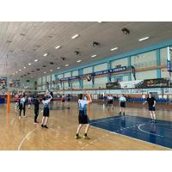
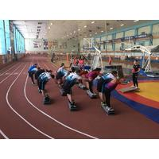
Реализация образовательных проектов: «Педагог: в будущем и в настоящем», «Твой выбор»

Slide 5
Организация судейства соревнований
Президентские состязания
Президентские спортивные игры
Содержание учебного плана
Игры ШСК
Внеурочная деятельность
Организация деятельность школьных спортивных клубов

Slide 6
Работа консультационного центра
презентация опыта деятельности ДЮСШ
проведения спортивных мероприятий
Организация образовательного процесса по предмету «Физическая культура»
ознакомление с региональными нормативными документами, методическим рекомендациями
всероссийские мониторинги, областных оперативных мониторингов,

Slide 9
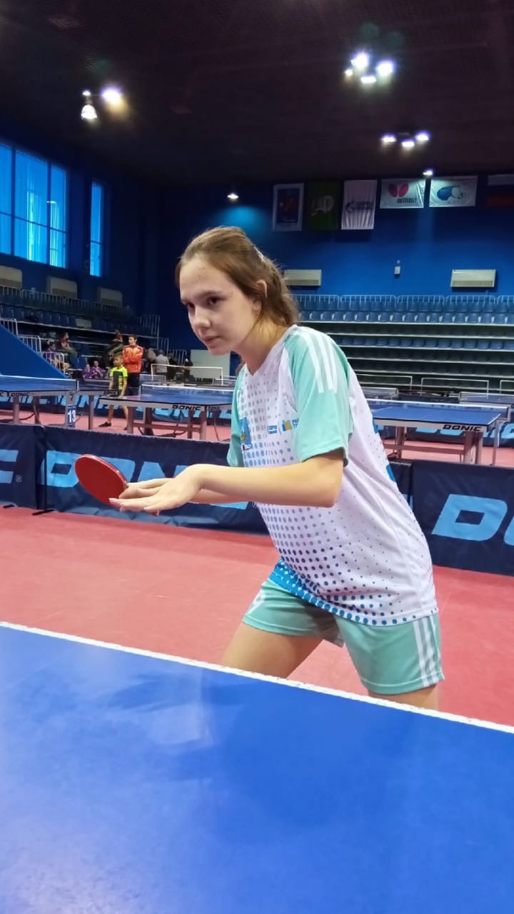
Областные игры обучающихся «Старты Надежд – 2021»

Slide 10
Организация работы по обучению педагогов по краткосрочным дополнительным профессиональным программам;
Развитие института наставничества (в настоящее время в министерстве образования готовиться приказ);
Создание центров раннего развития детей (предпосылки для этого имеются).

Slide 11
Спасибо за внимание!
Контактный телефон:
8(3532)43-02-78

